Slide 1
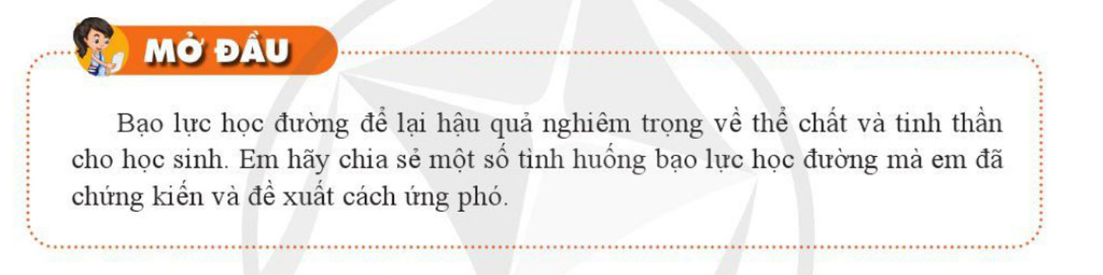

Slide 2
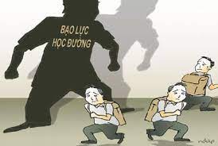
BÀI 7: PHÒNG CHỐNG BẠO LỰC HỌC ĐƯỜNG ( TIẾT 4)

Slide 3
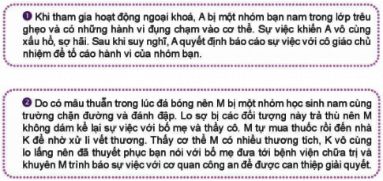
c. SAU KHI XẢY RA BẠO LỰC
a) Em hãy nhận xét cách ứng phó của các bạn trong những trường hợp trên.
Sau khi bị bạo lực học đường, bạn A đã biết suy nghĩ kĩ càng và quyết định đúng đắn là nhờ đến sự giúp đỡ của thầy cô.
Bạn M sau khi bị bạo lực học đường đã lo sợ mà quyết định không đúng đắn là giấu bố mẹ, thầy cô; tự một mình đến nhà bạn để băng bó vết thương.

Slide 4
SAU KHI XẢY RA BẠO LỰC
Nên làm
Không nên làm
 | 01
 | 02
 | 03
 | 04
Thông báo sự việc với bố mẹ, người thân, thầy cô, công an và nhờ họ hỗ trợ đảm bảo an toàn.
Nhờ sự trợ giúp từ các cơ sở chuyên môn như bệnh viện, phòng tư vấn tâm lí học đường,..
Tránh giấu giếm, bao che, tự giải quyết bằng các biện pháp tiêu cực
Tránh tụ tập lôi kéo bạn bè để tự giải quyết sẽ gây ra hậu quả to lớn

Slide 5
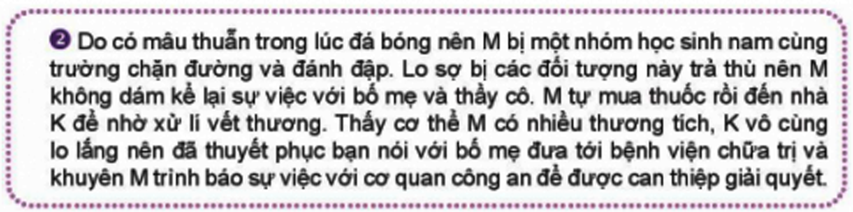
3. Một số quy định cơ bản của pháp luật về phòng, chống bạo lực học đường
Các học sinh nam đánh bạn M như vậy có vi phạm quy định của pháp luật về phòng, chống bạo lực học đường không? Vì sao?
Có vi phạm quy định của pháp luật. Bởi vì đây là hành vi đánh đập, làm tổn hại đến cơ thể của người học trong cơ sở giáo dục.

Slide 6
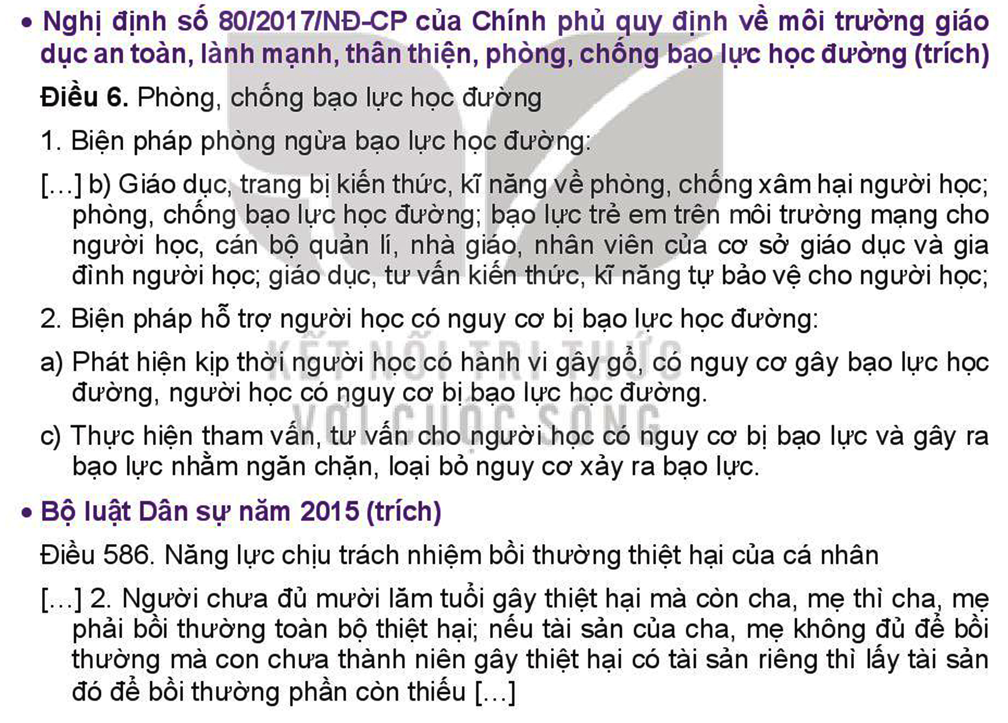

Slide 7
LUYỆN TẬP
1
LUYỆN TẬP
LUYỆN TẬP
2
LUYỆN TẬP
LUYỆN TẬP
3
LUYỆN TẬP
4
5

Slide 8
Chia sẻ những việc em đã làm để phòng, chống bạo lực học đường
Content Here
Content Here
Easy to change colors, photos and Text.
Easy to change colors, photos and Text.
52%
34%

Slide 9
